Slide 1
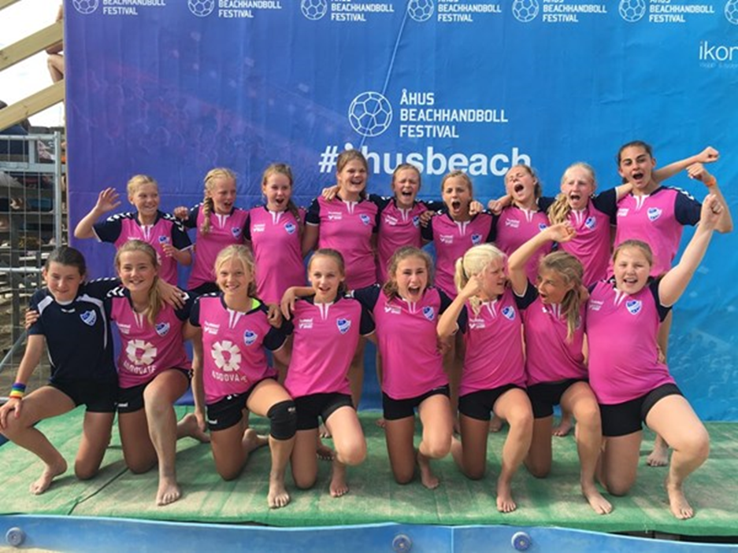

Slide 2
Träningar Må 18.30-20.00 tillsammans med 04 ”B” To 17.30-18.30 Egen ”A” Fr 18.00-19.00 tillsammans med 04 ”B”

Slide 3
Säsongen 2016-17 Träningsmatcher Seriespel Cuper DM Smålandslaget

Slide 4
Spelet
Teknik
Spelförståelse
Snabbt
Glädje Roligt

Slide 5
Spelare
Era tankar om säsongen

Slide 6
Våra förväntningar
ETT LAG
VARA PÅ TRÄNINGARNA
VARA ENGAGERAD PÅ TRÄNINGARNA
GÖRA SITT BÄSTA
SNYGGA
GLÄDJE

Slide 7
Matchuttagning
Träningsflit

